Slide 1
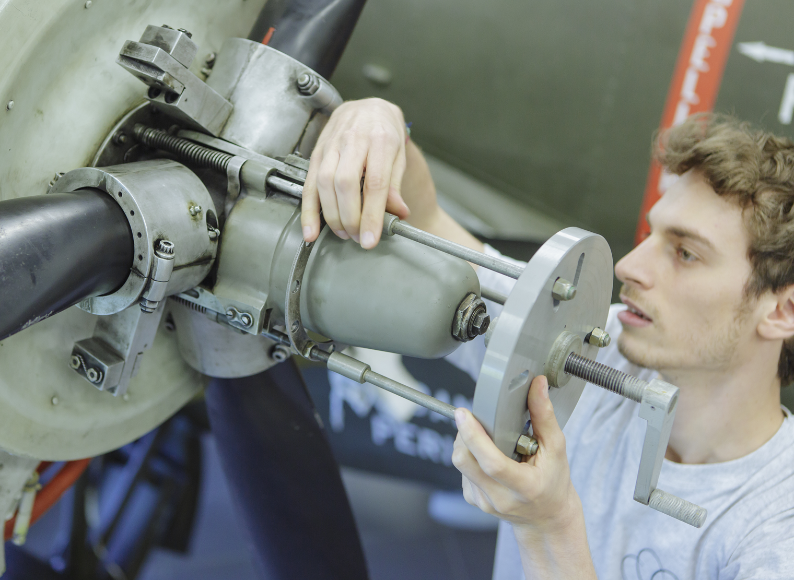
ITS TECNICI SUPERIORI
ALTA FORMAZIONE POST-DIPLOMA
SCUOLA APPROVATA DA ENAC
PER L’OTTENIMENTO DELLA LMA
Certificato IT.147.0013

Slide 2
COSA SONO GLI ITS
Corsi post diploma
Formazione terziaria non accademica
Diploma di Tecnico Superiore V livello EQF
4 semestri (VI livello nel caso di 6 semestri)
Rivolti a giovani e adulti in età lavorativa in possesso di diploma di istruzione secondaria superiore
Progettati per competenze – erogati per moduli
Ore di laboratorio e aula
50% di docenti sono professionisti del mondo del lavoro
1.800-2.700 ore di cui 30% di tirocinio formativo

Slide 3
I PARTNER DELLA FONDAZIONE
Ente di riferimento | Istituto Statale Istruzione Superiore «A. PONTI»
Istituto di Istruzione Superiore | Istituto di Istruzione Secondaria Superiore «J. C. MAXWELL»
Ente di formazione | ASLAM Cooperativa Sociale CFLI Consorzio Formazione Logistica Intermodale ENGIM Lombardia
Università | LIUC Università Carlo Cattaneo
Azienda | ALSEA Associazione Lombarda Spedizionieri e Autotrasportatori AIR VERGIATE FINMECCANICA LEONARDO GI GROUP NEOS UNIVA SERVIZI SRL
Ente locale | Comune di SOMMA LOMBARDO Provincia di VARESE

Slide 4
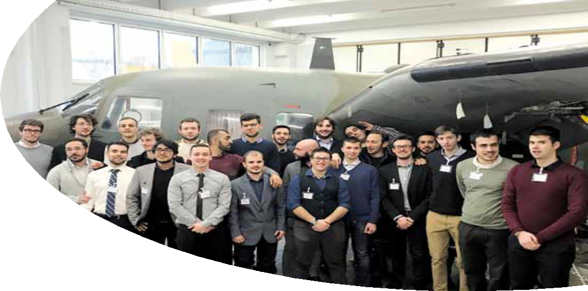
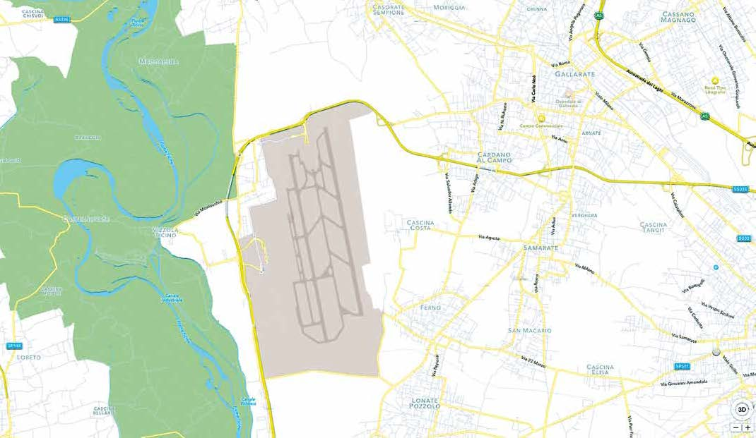
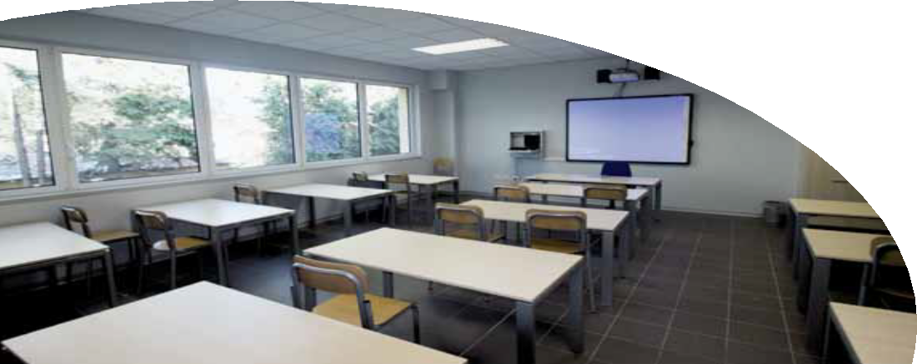
DOVE SIAMO
Malpensa Terminal 2
Malpensa Terminal 1
New! Anche Milano!

Slide 5
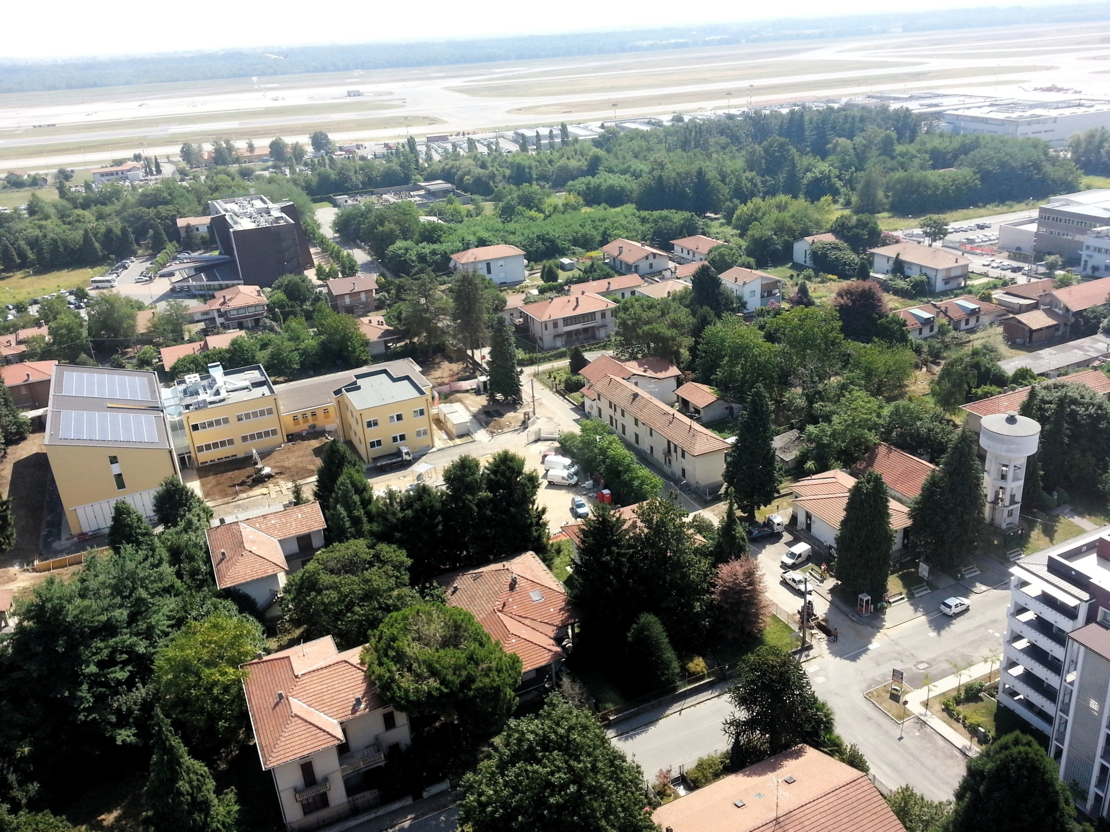

Slide 6
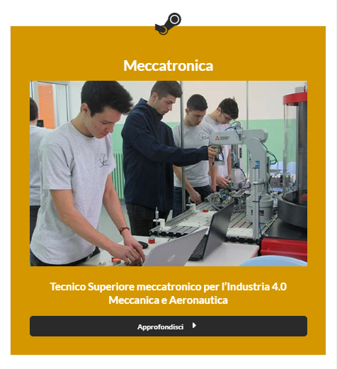
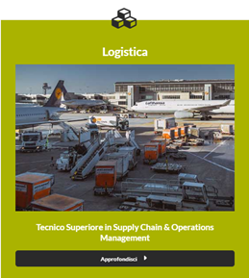
I NOSTRI PERCORSI ITS

Slide 7
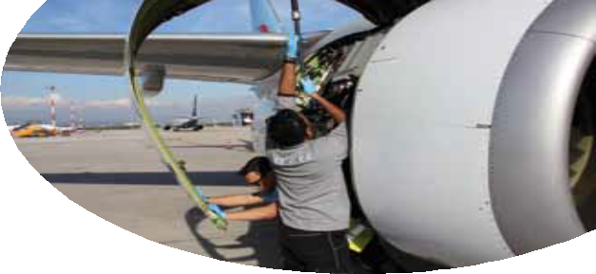
MANUTENZIONE E COSTRUZIONI AERONAUTICHE
Corso ITS
Manutentore di aeromobili
TECNICO SUPERIORE PER LA MANUTENZIONE
DEGLI AEROMOBILI Cat. B1.1 EASA Part 66
Durata del corso max 3.000 ore (di cui il 30% di tirocinio formativo, anche all’estero)
6 semestri - 3 annualità - VI livello EQF
Figura Professionale
Il Tecnico Superiore per la manutenzione degli aeromobili svolge tutte le attività necessarie alla verifica e al mantenimento dei requisiti di aero- navigabilità dell’aeromobile.
Competenze
➔ Individuare la funzionalità delle parti di un aeromobile.
➔ Organizzare il servizio di manutenzione.
➔ Ripristinare le condizioni di normale esercizio del velivolo in casi di anomalie.
➔ Applicare la normativa aeronautica nazionale, comunitaria e internazionale nell’esercizio del proprio ruolo.
La certificazione
L’offerta formativa risponde alla normativa europea EASA Part 66. Al termine del corso gli studenti potranno conseguire la licenza per manutentore categoria B1.1. Oltre la metà dei docenti è rappresentata da tecnici ed esperti provenienti dalle più importanti aziende aeronautiche.

Slide 8
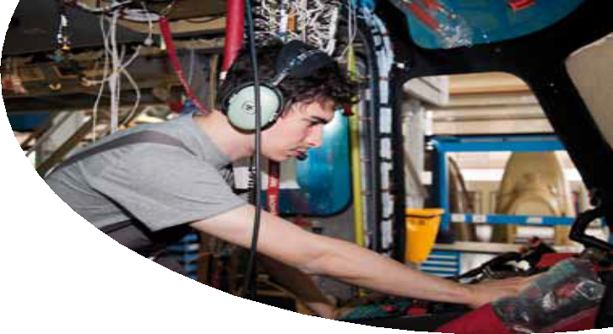
MANUTENZIONE E COSTRUZIONI AERONAUTICHE
Corso ITS
Progettazione e montaggio
TECNICO SUPERIORE PER LA PROGETTAZIONE ED
IL MONTAGGIO NELLE COSTRUZIONI AERONAUTICHE
Durata del corso max 2.000 ore (di cui il 30% di tirocinio formativo, anche all’estero)
4 semestri - 2 annualità - V livello EQF
Figura Professionale
Il Tecnico Superiore per la progettazione ed il montaggio nelle costruzioni aeronautiche può operare in diversi ambiti aziendali, svolgendo attività tecnico gestionali quali la progettazione, la pianificazione la produzione ed il montaggio di componenti aeronautici.
Competenze
➔Sviluppare un programma di montaggio di parti e/o componenti di velivolo e gestire il relativo processo di installazione. Gestire un processo di collaudo di un velivolo riconoscendo situazioni di anomalia d’installazione, di funzionamento degli apparati e degli impianti, proponendo azioni correttive.
➔Sviluppare un progetto tecnico ci un nuovo apparato o velivolo.
➔Gestire la realizzazione di un prototipo, attraverso lo sviluppo di un disegno d’insieme dei componenti e/o apparati di un velivolo.
Progettazione e montaggio

Slide 9
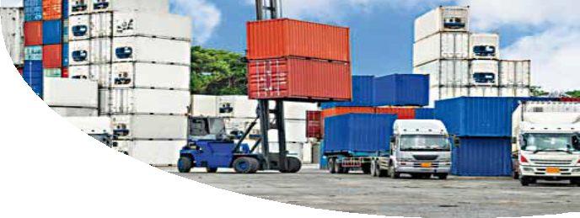
LOGISTICA
Corso ITS
Mobilità sostenibile
NEW!
ANCHE MILANO !
TECNICO SUPERIORE IN SUPPLY CHAIN &
OPERATIONS MANAGEMENT
Durata del corso max 2.000 ore (di cui il 30% di tirocinio formativo, anche all’estero)
4 semestri - 2 annualità - V livello EQF
Figura Professionale
Il Tecnico Superiore in Supply Chain & Operations Management è in grado di inserirsi nelle funzioni strategiche della catena di distribuzione (supply chain) della filiera produttiva, presidiando le varie attività tipiche del settore logisti- co: in ambito manifatturiero elabora, coordina e controlla la catena di produzione, ottimizzando la gestione della fornitura e della distribuzione in termini di tempi, costi e qualità; in ambito intermodale pianifica, organizza, dirige e coordina procedure e risorse per il trasporto di merci a livello nazionale e globale.
Competenze
➔Programmare il ciclo logistico integrato delle merci.
➔Monitorare l’approvvigionamento delle scorte nella filiera.
➔Gestire il flusso informativo e l’espletamento delle pratiche, anche doganali, nei servizi di trasporto e spedizione delle merci.
➔Organizzare le operazioni di preparazione, consegna, spedizione e ricevimento merci attraverso l’utilizzo di sistemi applicativi di settore.

Slide 10
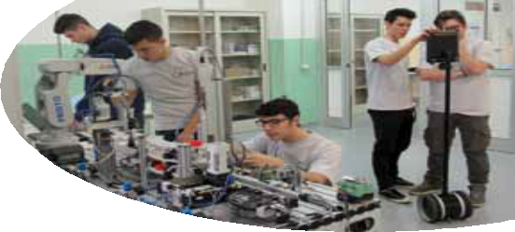
INDUSTRIA 4.0
Corso ITS
Meccatronica
TECNICO SUPERIORE MECCATRONICO
PER L’INDUSTRIA 4.0 MECCANICA E AERONAUTICA
Durata del corso max 2.000 ore (di cui il 30% di tirocinio formativo, anche all’estero)
4 semestri - 2 annualità - V livello EQF
Figura Professionale
Il Tecnico Superiore Meccatronico per l’Industria 4.0 Meccanica e Aeronautica è un profilo estremamente innovativo, che nasce dalla fusione di tre figure professionali: il tecnico per l’automazione industriale, il tecnico elettronico e il tecnico informatico. Tale profilo è in linea con le competenze richieste da Industria 4.0, poiché integra conoscenze legate all’automazione, all’IoT, alla Big Data Analysis, alla robotica industriale e all’ICT e sviluppa una serie di soft skills legate al problem solving e al team building.
Competenze
➔Progettare, realizzare prototipi, installare, gestire i sistemi ed eseguire la manutenzione ordinaria e predittiva di macchine ad elevata integrazione meccanica, elettronica ed informatica;
➔Gestire i robot industriali, individuando e/o suggerendo interventi nella logica del miglioramento continuo, utilizzando l’analisi dei dati, per garantirne l’efficienza, il funzionamento, il risparmio energetico e la sostenibilità ambientale.
➔Individuare e progettare soluzioni curvate sulle esigenze dei clienti applicando i principi dell’Industria 4.0.

Slide 11
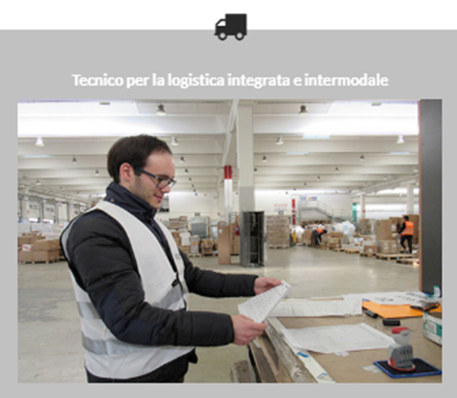
I NOSTRI PERCORSI IFTS
TECNICO PER LA LOGISTICA INTEGRATA PER IL TRASPORTO AEREO
Corsi post diploma
Certificato di Specializzazione (IV livello EQF)
Rivolti a giovani e adulti (max 29 anni) in possesso di diploma di istruzione secondaria superiore o professionale di tecnico
1000 ore di cui 480 ore di tirocinio in azienda
Ambito di riferimento: logistica integrata e intermodale
Corsi Gratuiti
TECNICO PER LA LOGISTICA INTEGRATA
E INTERMODALE
NEW!
A MILANO!

Slide 12
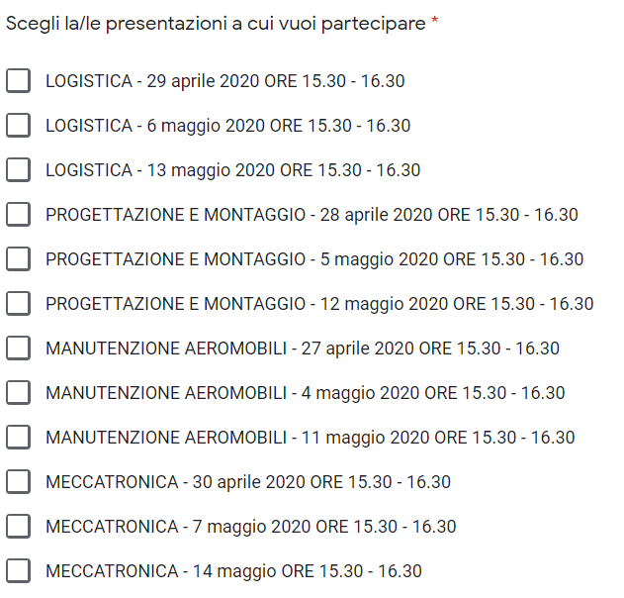
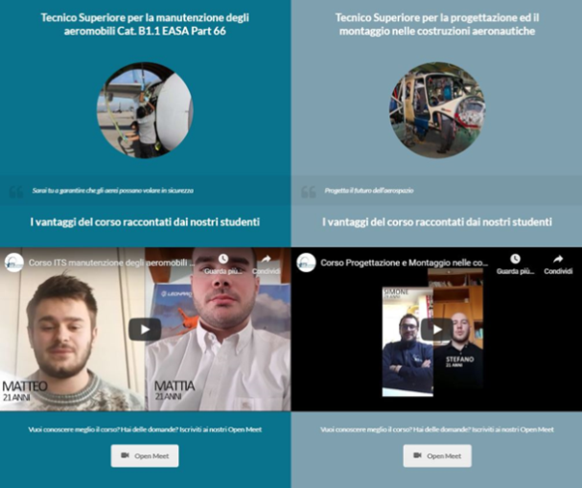
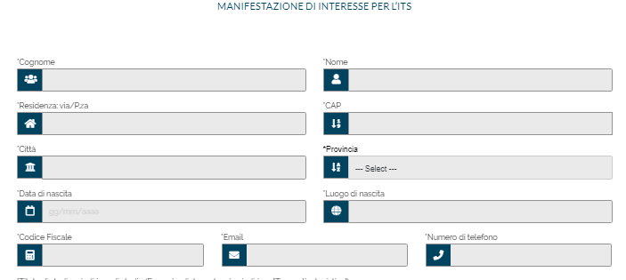
VISITA IL SITO E LA NOSTRA LANDING PAGE !
https://itslombardomobilita.it/its-lombardo-mobilita-sostenibile-alta-formazione-post-diploma/
potrai
1
PARTECIPARE AI NOSTRI OPEN MEET
GUARDARE LE INTERVISTE AI NOSTRI STUDENTI
2
3
COMPILARE LA MANIFESTAZIONE
DI INTERESSE
www.itslombardomobilita.it

